Slide 1
МДОУ «Детский сад п. Сланцевый Рудник»
Математический уголок
«Друзья математики»
Старшая – подготовительная группа
«Почемучки»
Подготовила воспитатель:
Кирилюк Н.В.
Февраль 2016

Slide 2
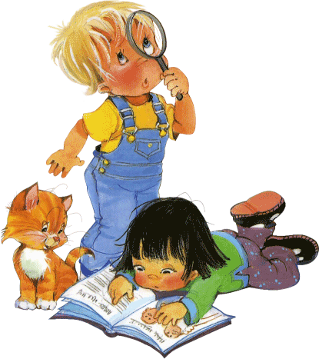
«Математику уже затем учить надо, что она ум в порядок приводит».
(М. В. Ломоносов)
Центр математики имеет важные развивающие функции.
Наш математический центр решает такие задачи: - Целенаправленное формирование у детей интереса к элементарной математической деятельности; - Воспитании у детей потребности занимать свое свободное время не только интересными, но и требующими умственного напряжения, интеллектуального усилия играми.

Slide 3
Требования к математическому центру по ФГОС
Центр математики имеет важные развивающие функции. В данном центре располагаются нормативно-знаковый материал : магнитная доска, касса цифр, наборы карточек на сопоставление цифры и количества , наборы кубиков с цифрами и числовыми фигурами.
Так же в данном центре присутствуют:
Большой перечень дидактических игр математической направленности;
Материалы, используемые во время организованной образовательной деятельности;
Раздаточный материал;
Материалы для индивидуального развития;
Картотека игр и т.д.

Slide 4
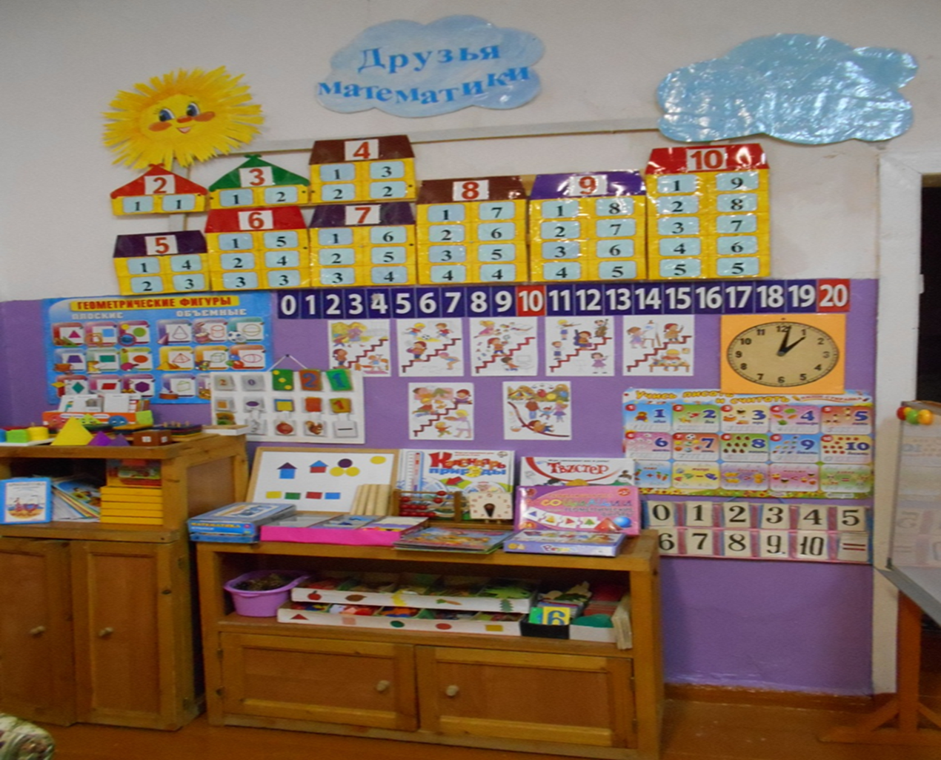
Прежде чем продумывать наполнение математического уголка мы заглянули в программу, вспомнили санитарные нормы.
Уголок «Друзья математики» расположили у окна, на освещенном участке группового пространства. Для организации центра использовали детскую мебель: шкафчики с полками.

Slide 5
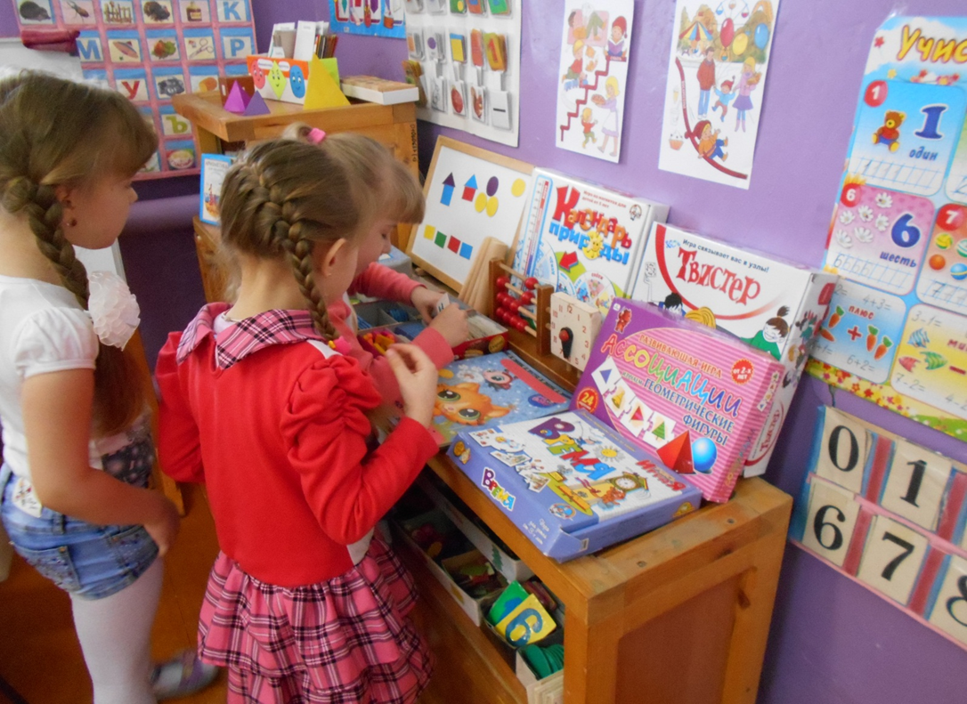
Создавая уголок обеспечили детям свободный доступ к материалам и играм. Этим самым предоставляя детям возможность в свободное время выбирать интересующую их игру, пособия и т. д. Играть индивидуально или совместно с другими детьми.

Slide 6
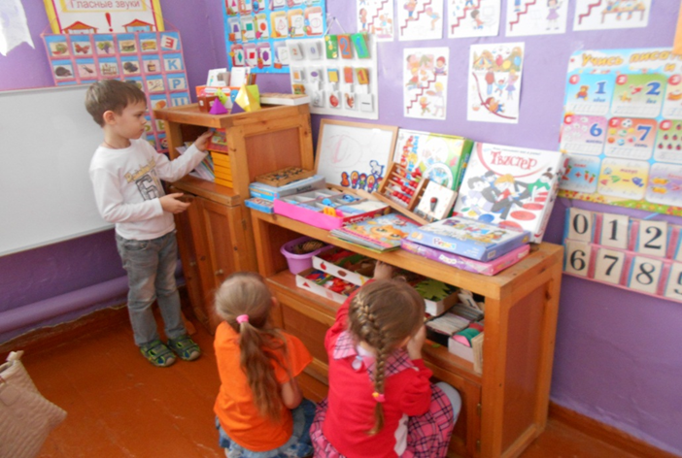
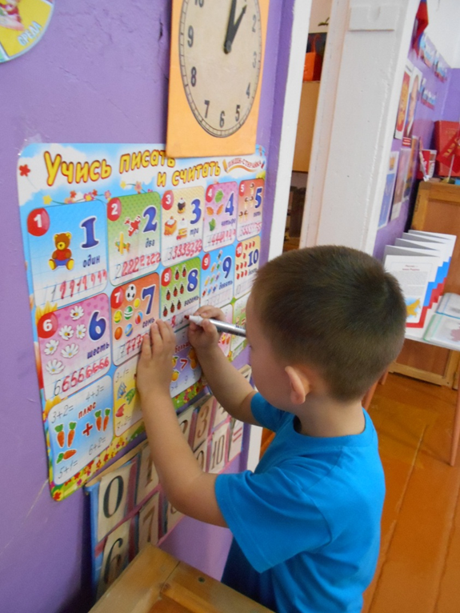
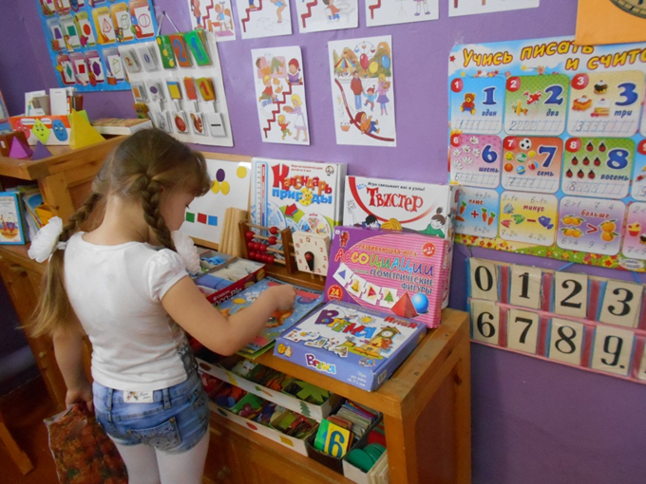

Slide 7
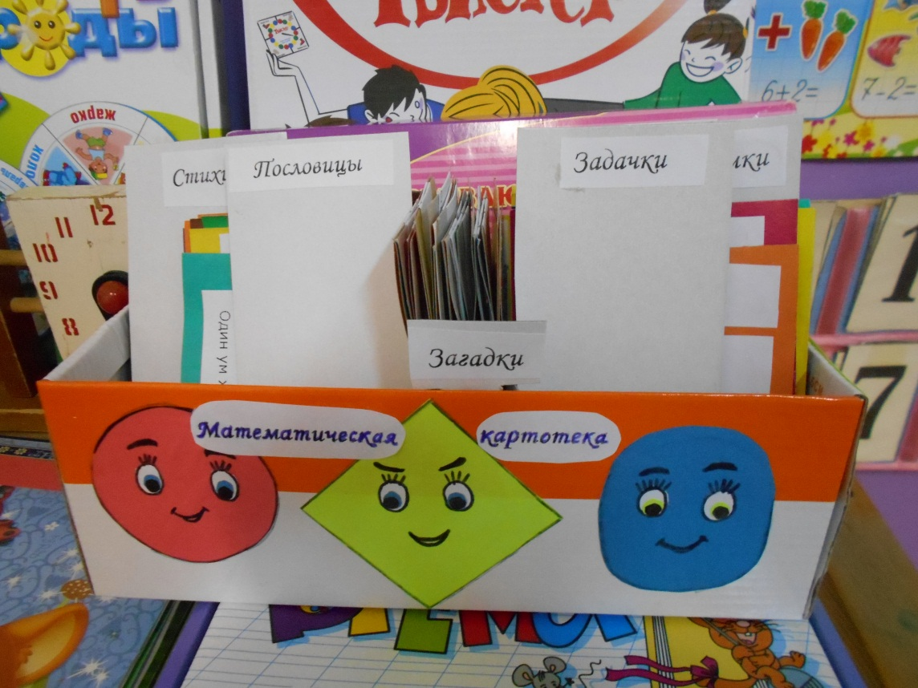
Наш детский сад давно перешел на систему картотек по многим видам деятельности, очень удобно использовать в работе такой систематизированный материал. Он помогает быстро находить считалки, математические задачи и загадки, пословицы и т.д.

Slide 8
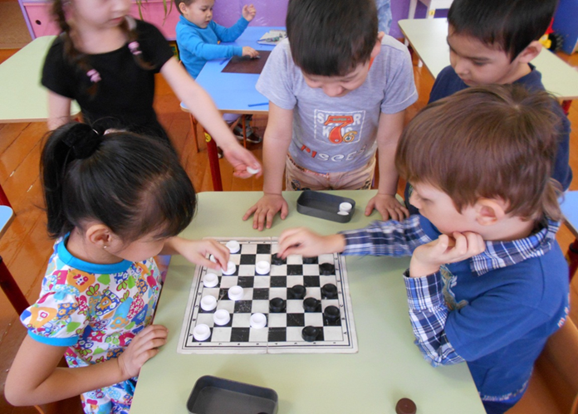
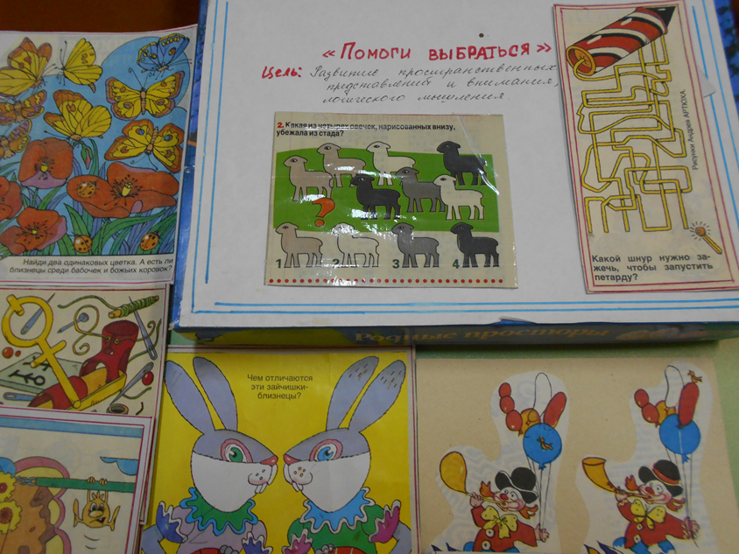
Создавая математический центр, обратили внимание на интересы детей
Мальчики и девочки с удовольствием играют в «Шашки»
Очень любят разгадывать кроссворды, ребусы.

Slide 9
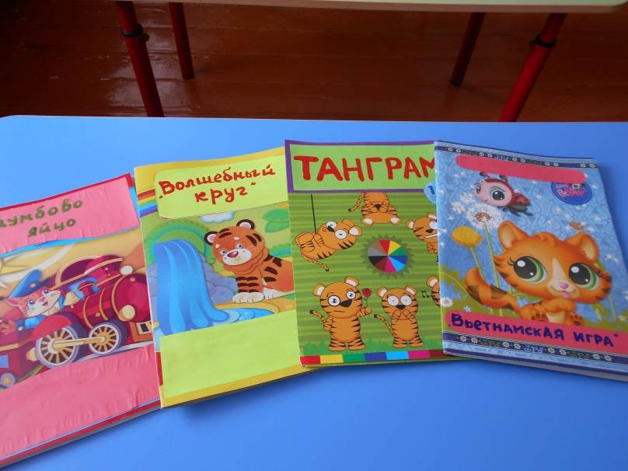
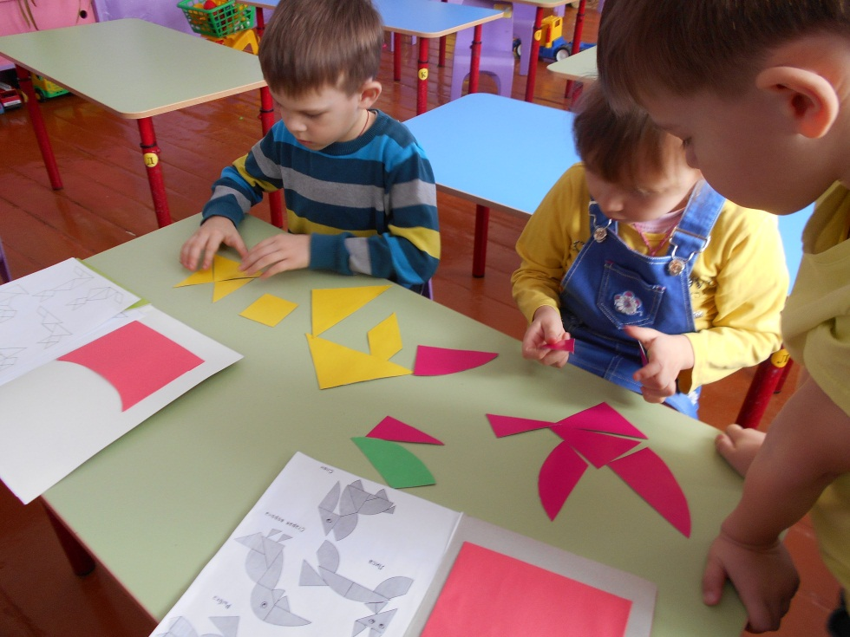
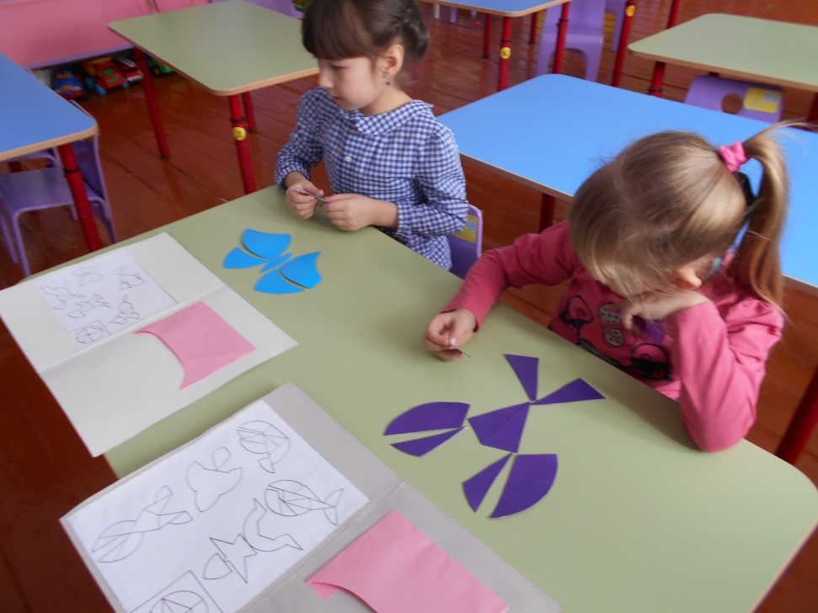
Заниматься моделированием и играть в настольно-печатные и подвижные игры.

Slide 10
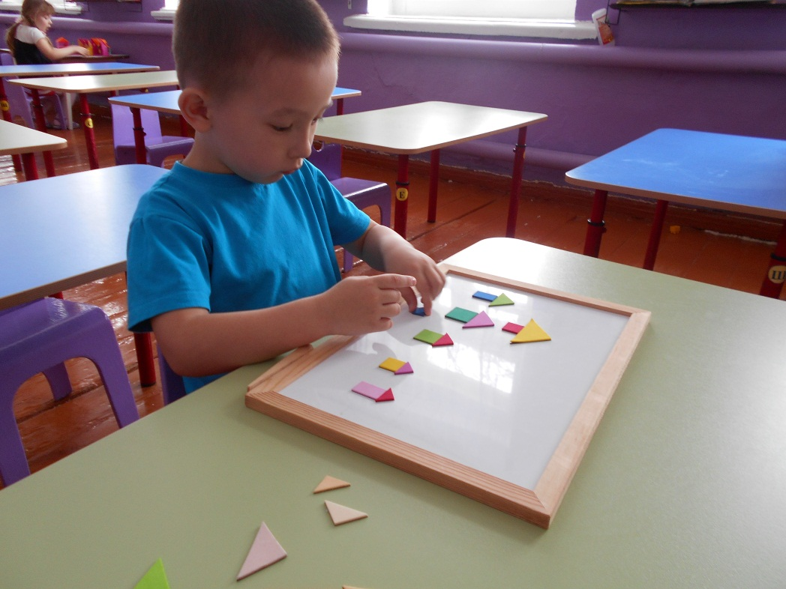
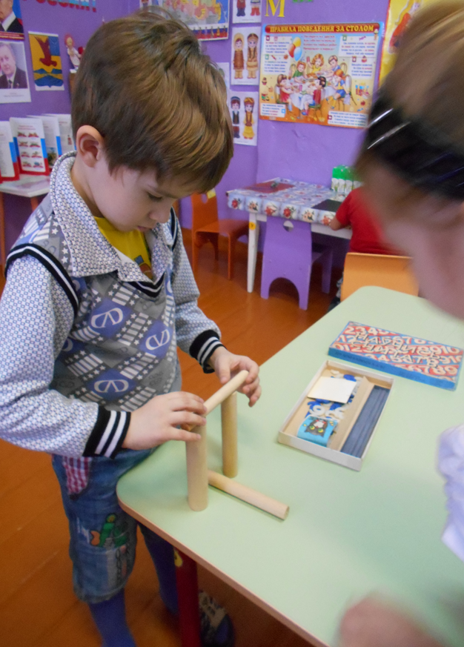
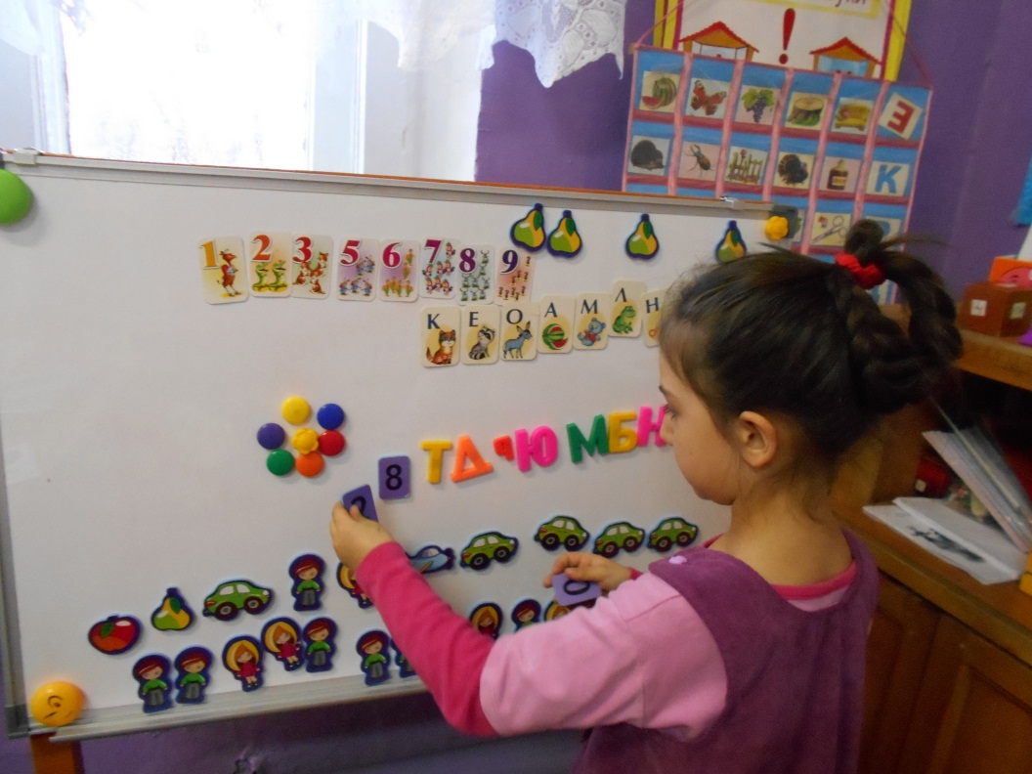

Slide 11
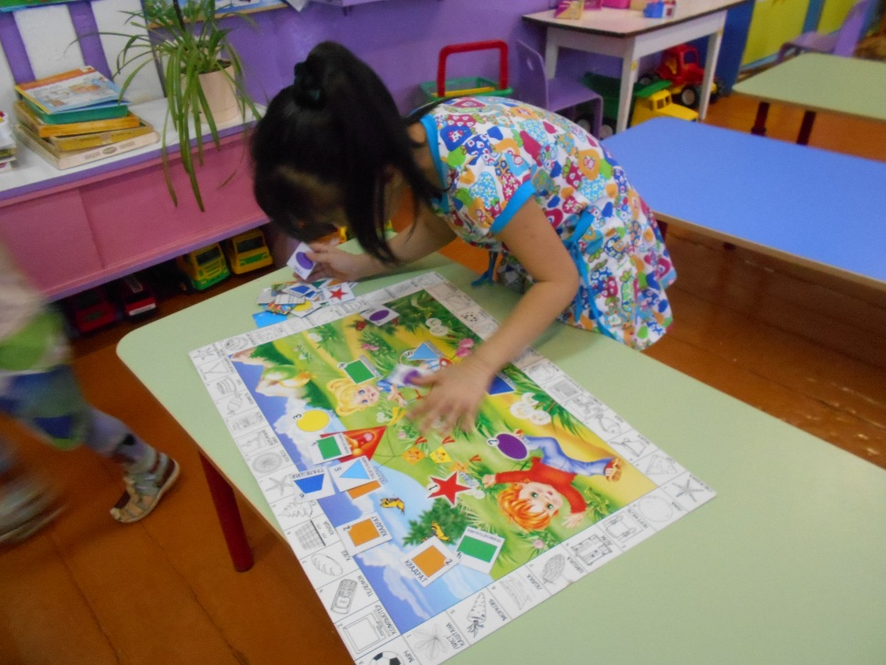
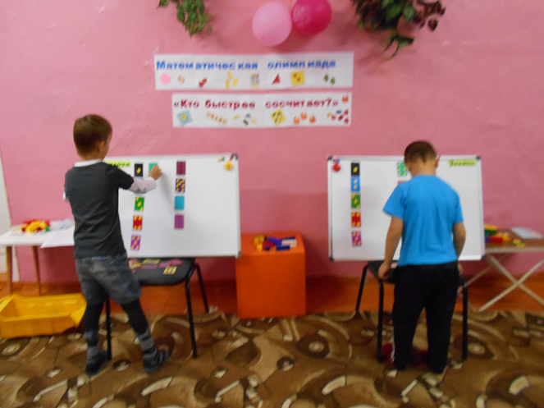
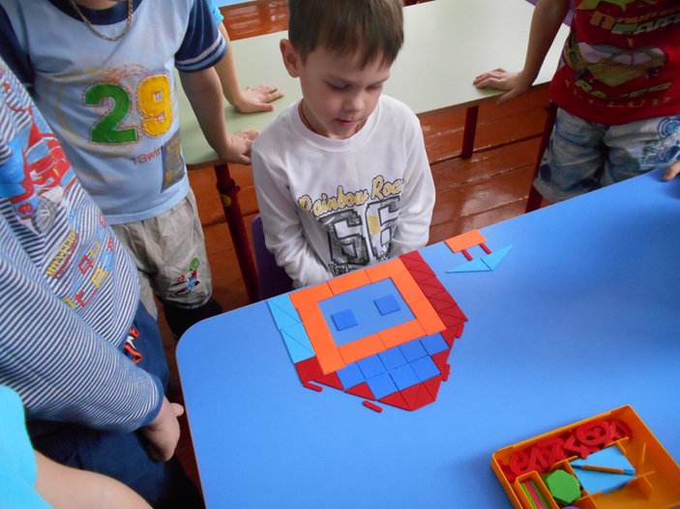
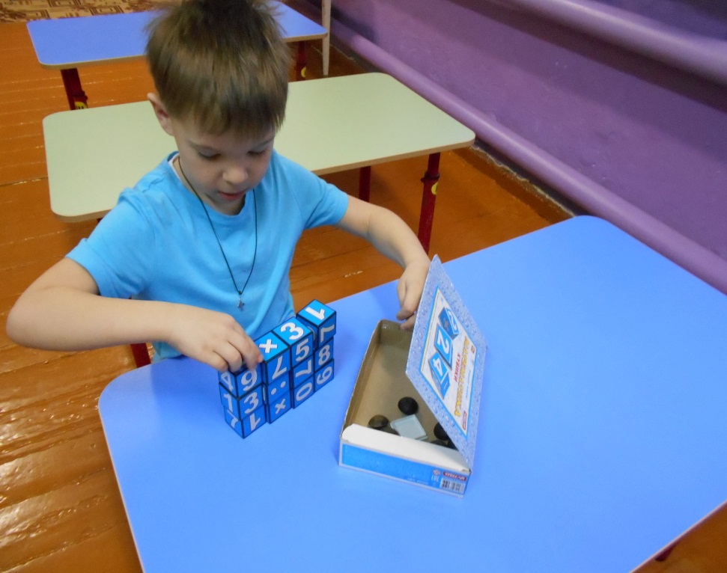

Slide 12
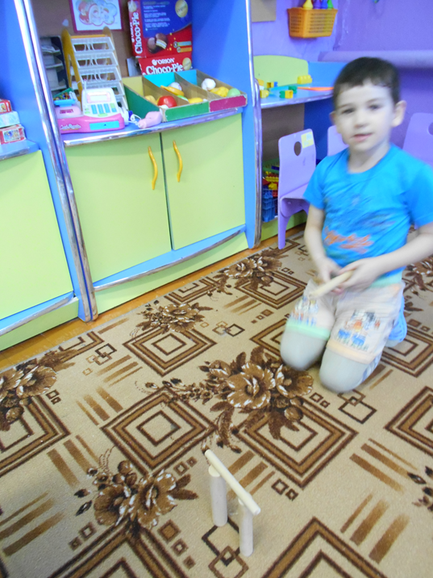
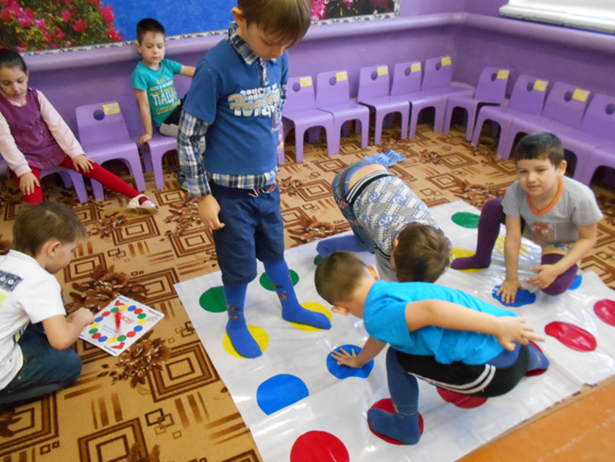
Подвижные игры
«Городки»
«Твистер»

Slide 13
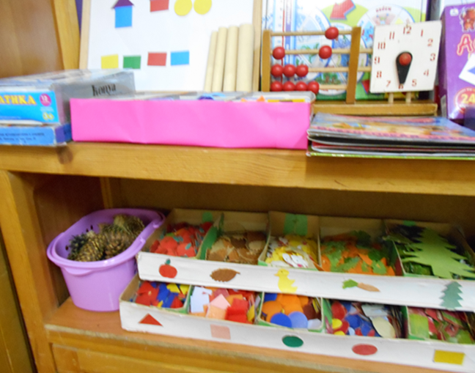
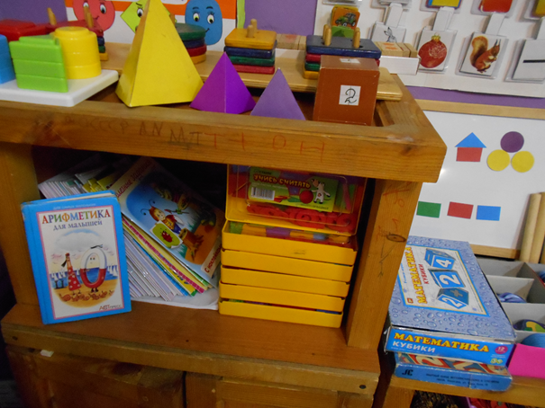
В уголке находится много разнообразного счётного, демонстрационного и раздаточного материала (мелкие игрушки и предметы, комплекты геометрических фигур, природный материал для счёта и т.д.).
Все многообразие занимательного материала используем во время организованной деятельности.

Slide 14
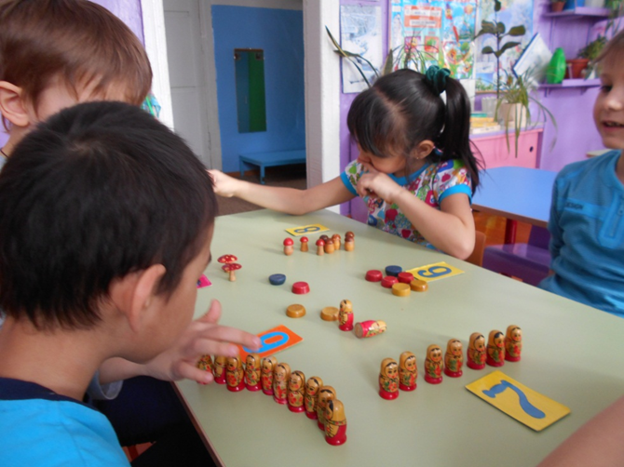
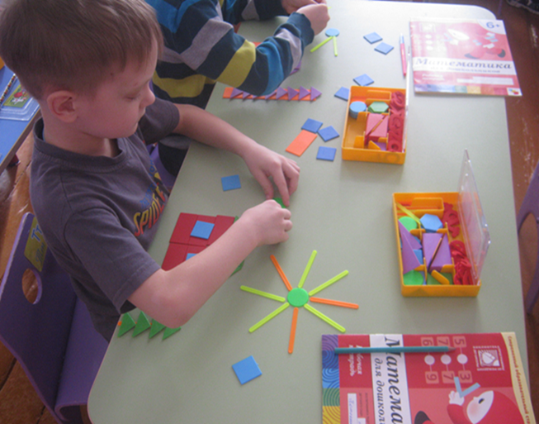
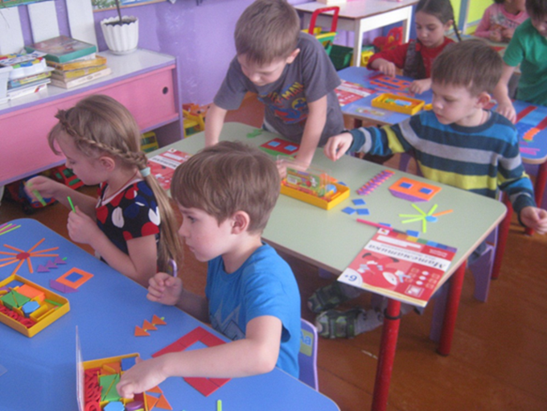

Slide 15
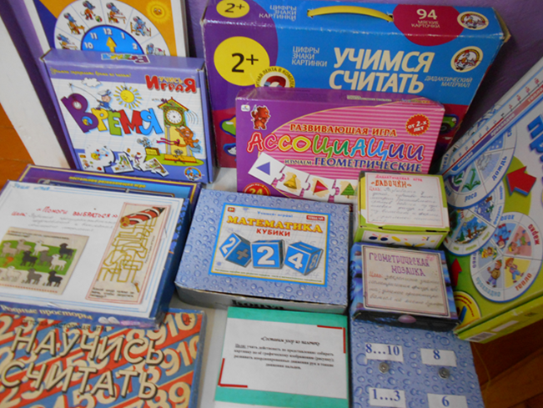
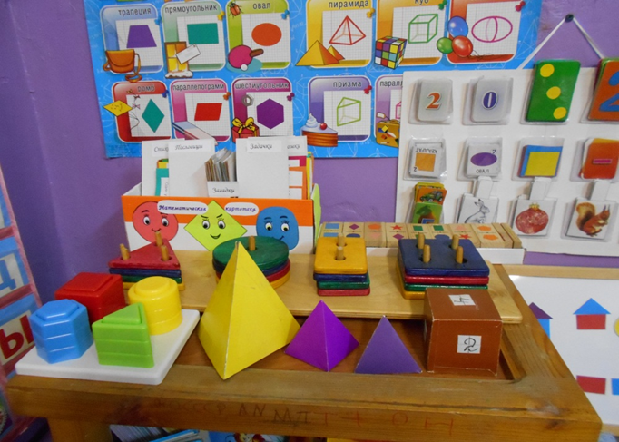
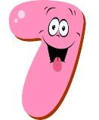
В течении года по мере освоения игр, замещаем одни игры на другие, расширяем их ассортимент, вносятся изменения.

Slide 16
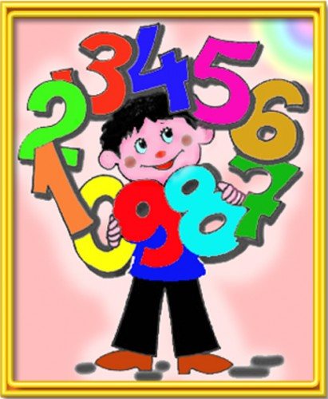
Все, что окружает ребенка, формирует его психику, является источником его знаний.
Поэтому, именно мы , взрослые, берем на себя ответственность создать такие условия по организации предметно- пространственной среды , которые способствовали бы наиболее полной реализации развития детей по всем психофизиологическим параметрам.
Спасибо большое за внимание!

